Slide 1


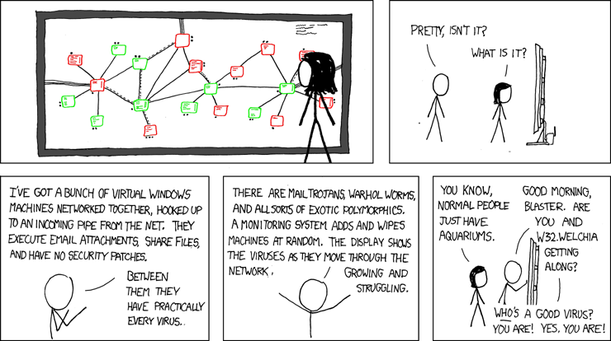




PG2 FINAL Exam
PREVIEW
PREVIEW
GRAPH AND it’s Little friends
https://xkcd.com/350/

Slide 2
參考的考試項目
Graph容器設計
PATH、SPANNING TREE實現
用Graph解題
UVa: ???
Notes:
UVa: 908 Re-connecting Computer Sites

Slide 3






圖、連通圖、路徑與生成樹
GRAPH, Connected GRAPH, Path and SPANNING TREE

Slide 4



將一個可重複集合連起來~
Node
Node
Node
Node
Edge
Node
Node
Edge
Edge

Slide 5
這個連通圖本身…
一般來說，節點(Node)可能包含多樣化的資料 – 但本次沒有資料!
節點編號為0~N-1
節點之間可以任意連結(Edge) - 無方向/有向
本次考試為無方向
節點之間的連結可能有任意成本
本次考試成本皆為正整數
*連通圖任意兩個節點之間一定可以找到一條路徑，非連通則無

Slide 6
來看看- 任務
建立數個類別，分別為圖(cGraph)、節點(Node)、以及其他你覺得需要的class…
在連通圖中加入load(string) 這個函式，由main()呼叫這個函示，讀進一個代表圖的檔案(後續說明)並儲存於cGraph所生成的物件。
根據輸入檔案中的資訊(多組起點與終點)，來輸出對應之連接起點與終點之路徑(Path) 到paths.txt (若為最短路徑+10分)
根據輸入檔案中的資訊(根節點-root)輸入，以此節點輸出任意一個生成樹(Spanning Tree)檔案tree.txt 。
圖上若有多個樹，編號為tree0, tree1 … *.txt
若輸出的每個樹永遠是最小生成樹(Minimal Spanning Tree) +10分
運用該前述資料結構解經典的 UVa: ??? 題目

Slide 7
找尋任兩點之間的路徑 (PATH)
*圖上任意兩點間的路徑不一定存在 (連通圖則一定有解)
*路徑不需要是最短的 (最短路徑+10分)

Slide 8
路徑 (Path)
連結兩節點間的不重複路徑
(意即同一個節點不會重複通過)
Node B
Node A

Slide 9
路徑 (Path)
連結兩節點間的不重複路徑
(意即同一個節點不會重複通過)
路徑可能有很多種
若是給每條路徑加上成本，則可以找出最短的一種
Node B
Node A

Slide 10
非連通圖時， 則有找不到路徑的可能
考試要求: 找不到路徑時請觸發
Exception 然後在main()捕捉 並輸出錯誤訊息: no route

Slide 11
找尋任生成樹(SPANNING TREE)
*可能有多個樹
*成本最小的樹稱為最小生成樹 (+10分)

Slide 12
生成樹 ( )
Spanning Tree
從一張圖取出一棵樹， 包含圖上所有點。可能有許多種。
Root

Slide 13
非連通圖時， 則生成樹無法包含所有節點，需多個樹

Slide 14
再看一次 - 任務
建立數個類別，分別為連通圖(cGraph)、節點(Node)、以及其他你覺得需要的class…
在連通圖中加入load(string) 這個函式，由main()呼叫這個函示，讀進一個代表連通圖的檔案(後續說明)並儲存於cGraph所生成的物件。
根據輸入檔案中的資訊(多組起點與終點)，來輸出對應之連接起點與終點之路徑(Path) 到paths.txt (若為最短路徑+10分)
根據輸入檔案中的資訊(根節點-root)輸入，以此節點輸出任意一個生成樹(Spanning Tree)檔案tree.txt 。
若有多個樹，編號為tree0, tree1 … *.txt
若輸出的樹永遠是最小生成樹(Minimal Spanning Tree) +10分
運用該前述資料結構解經典的 UVa: 908 Re-connecting Computer Sites

Slide 15
重要提示
樹需要用鏈結串列的方式去連接各個節點，可另用陣列等結構快速存取節點
請記得參考配分表決定工作順序 *考試就是寫得多的人贏
節點編號從0開始，連續編號
樹可能會非常大(Node很多)，但是連接(Edge)很少
請勿使用相鄰矩陣實作 (限定使用指標連結節點)
需特別注意解構子的設計
可以使用的STL工具包含 std::string 與std::vector
不可假設路徑的最大長度、節點數量的最大值…
想要簡化問題的人…
可以先假設所有節點都是連通的 (exception的分數會拿不到)
可以先刪除輸入檔的中的註解、也可以先不考慮cost (有配分)

Slide 16
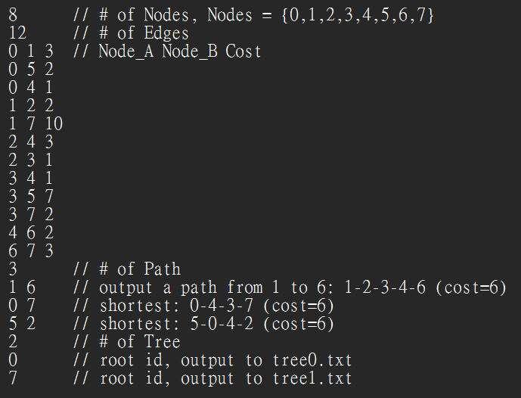
輸入之連通圖檔案規範
// 之後的註解內容程式需自動忽略 (無法忽略請在評分表著名)
節點個數 (編號從0開始)
連接的個數
連結們(Edges)
格式為 節點編號1 節點編號2 連結成本(正整數)
連結 節點3 與7，連結成本為2
尋找PATH，共三個
尋找生成數，共兩個
Graph0.txt
樹根分別為節點0與7， 請輸出到兩個不同的檔案 (可能會用到數字轉字串~)

Slide 17
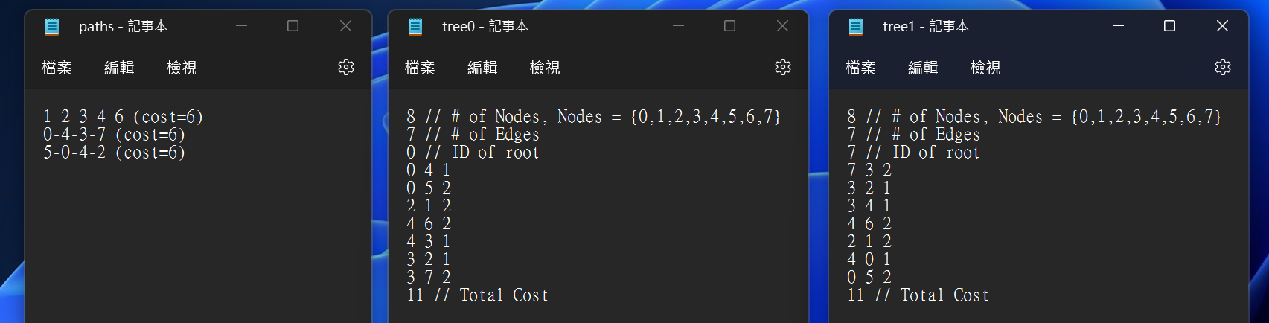
要實現的主程式與輸出(1)
Driver program需要自行完成，設計必須符合課程要求～
前頁之測試案例共輸出三個檔案
1. paths.txt (內含三條路徑)
2. tree0.txt (起點為0之生成樹)
3. tree1.txt (起點為7的生成樹) // 這邊會考驗一下如何生成帶數字檔名…

Slide 18
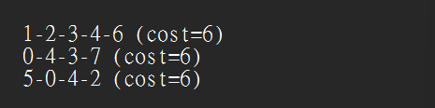
要實現的主程式與輸出(1)
paths.txt (內含三條路徑)，若是沒有答案者，該行為 “no route”
除了最短路徑之外答案不唯一
*某些情況最短路徑不只一條
起點
終點
走這條路徑的成本

Slide 19
要實現的主程式與輸出(2)
因為graph0.txt內含兩個生成樹問題，所以共輸出兩個生成樹
分別是tree0.txt 與 tree1.txt
生成樹的答案也不唯一
樹的節點數
根點
邊的各數
連結們(Edges) 格式為
節點編號1 節點編號2 連結成本(正整數)
整棵樹的成本
附註，這兩顆樹剛好是同一顆樹，實際上答案不唯一。只是湊巧。

Slide 20
Happy Coding
Have FUN~

